Slide 1




新型电隔离预应力锚固体系性能研究
电子科技大学硕士研究生开题答辩
答辩人：施杰越
指导教师：李坚 教授
校外导师：邹易清 博士后（高工）
电子科技大学机械与电气工程学院
School of Mechanical and Electrical Engineering
www.smee.uestc.edu.cn
Notes:
各位老师评委专家大家好，接下来我对自己的研究课题 进行汇报

Slide 2
目录
01 研究背景
02 研究现状
03 研究依据
04 研究内容
05 论文工作基础
Notes:
接下来围绕这5个部分的内容对我的研究课题以及开题所做的工作进行汇报

Slide 3
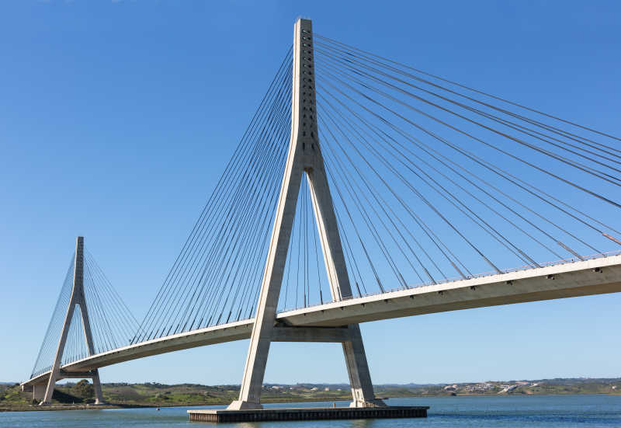
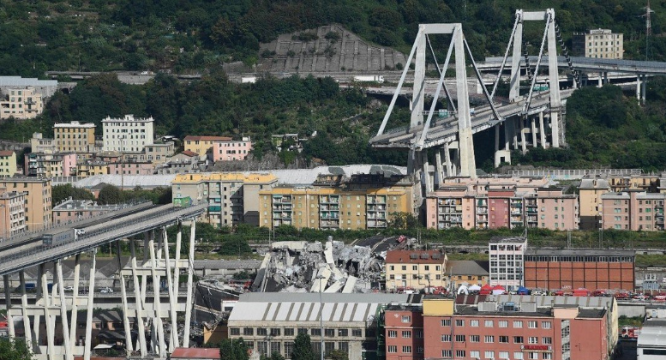
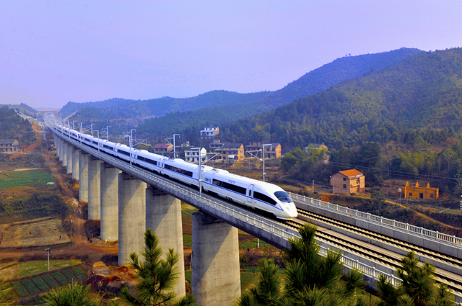
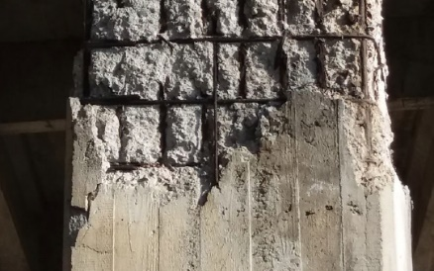
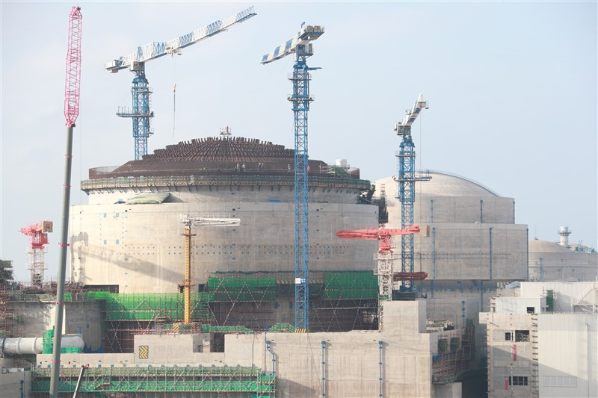
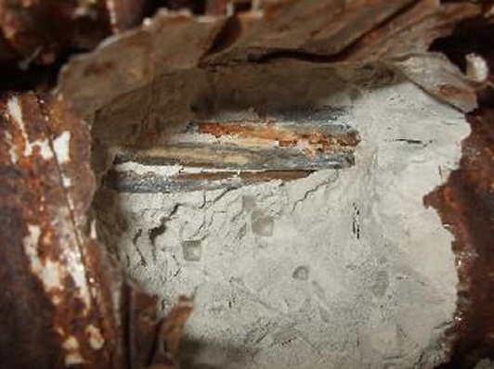
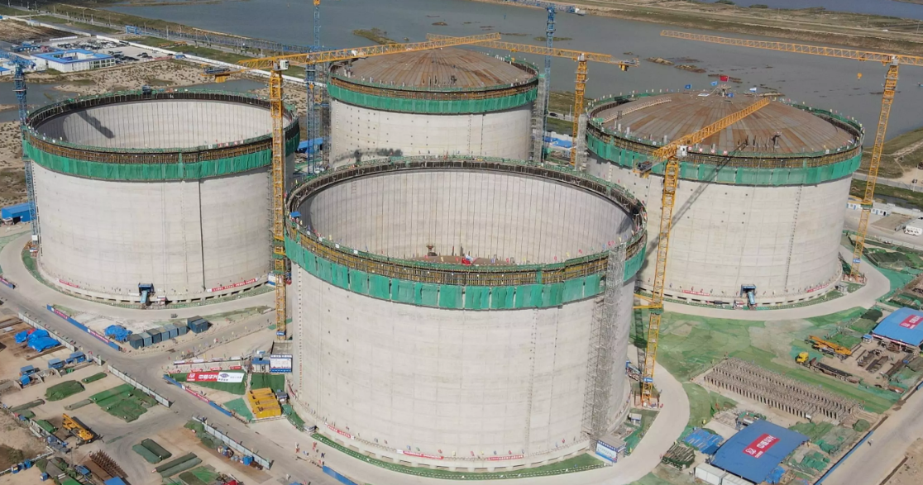
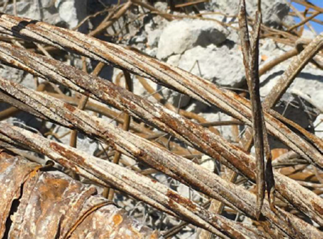
研究背景
存在的问题
预应力混凝土结构作为桥梁、铁路、核安全壳、LNG储罐等大型基础设施的主要受力部件
结构中的锚具和预应力筋均为金属件，极易受到来自周围环境的氯化物、杂散电流、金属溶解电解质、材料的氢脆、微动疲劳、电接触的影响造成腐蚀
Notes:
目前中长跨径桥梁、铁路桥梁的桥墩，核电站的安全壳以及LNG储罐的外层都由预应力混凝土结构构成的，作为主要的受力部件，预应力混凝土结构主要由锚具、预应力筋、钢筋和混凝土构成，而其中的
2018年意大利莫兰迪高架桥发生了严重的垮塌事故，调查人员发现了断裂梁板中腐蚀严重的预应力筋和锚具，事故警示人们应该对预应力混凝土结构进行良好的腐蚀防护措施并对结构的健康状况进行长期的监测

Slide 4
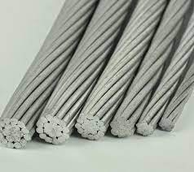
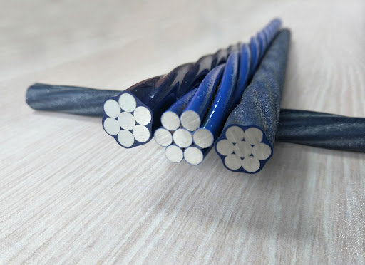
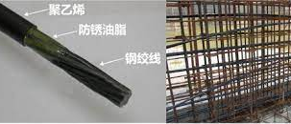
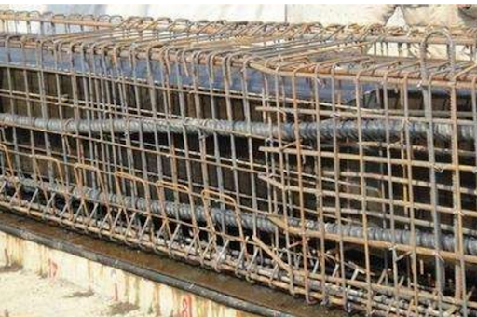
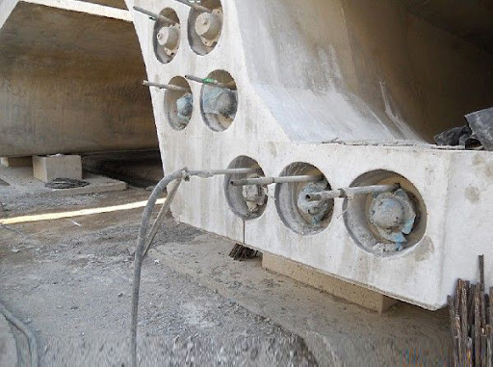
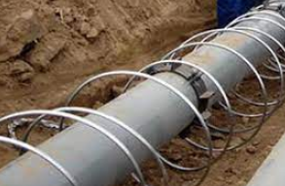
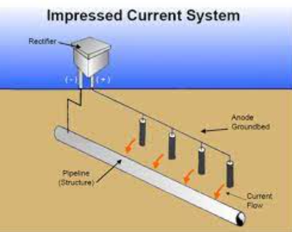
研究背景
存在的问题
防腐措施
预应力筋和锚具的表面防腐工艺
无粘结保护
预应力孔道灌浆
阴极保护
腐蚀检测
声发射检测
超声波检测
磁性检测
射线照相检测
实地应用效果却不好
不适用于长期监测
很难将防腐和监测结合到一起应用
Notes:
主要有4种，第1种是在预应力筋和锚具表面添加防腐工艺。。。最后一种是阴极保护法，主要有外加电流的阴极保护和牺牲阳极的阴极保护法
预应力混凝土结构的腐蚀检测方法主要也是有4种，这几种检测方法在实验室环境下有不错的效果，但是实地应用效果却不好，而且

Slide 5
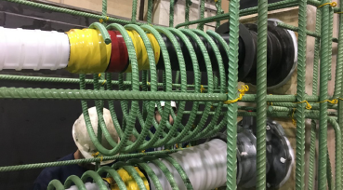
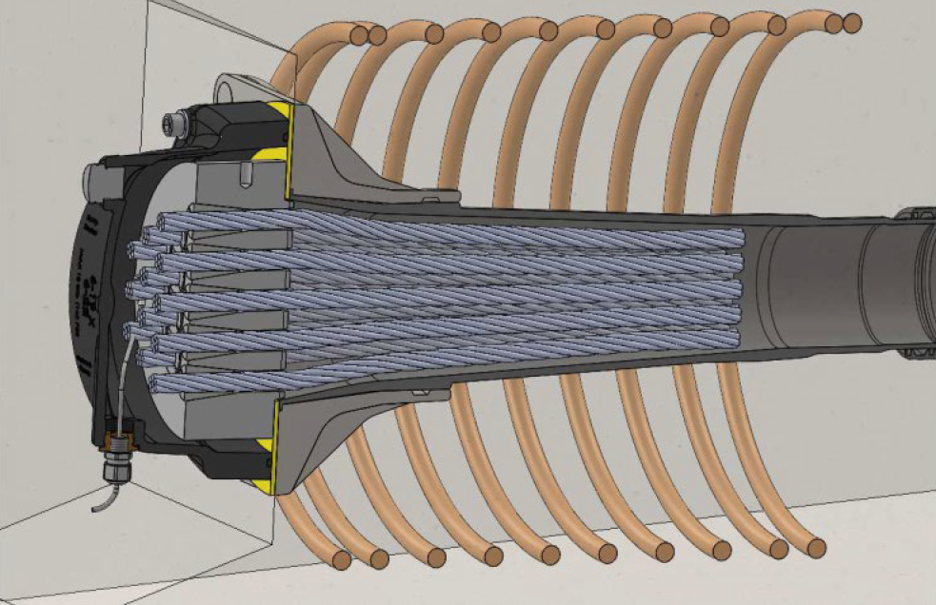
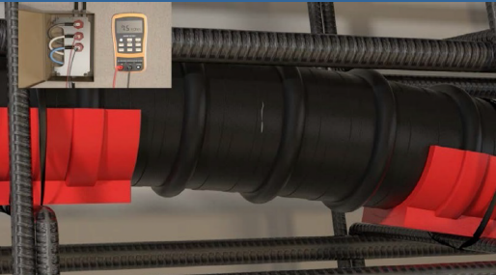
研究背景
解决方案
电隔离（Electrically Isolation Tendons，EIT）体系采用塑料波纹管作为预应力孔道以保证预应力筋的绝缘与密封，然后在两端锚头进行专门的绝缘与密封处理，并使整个预应力筋与锚头体系的绝缘与密封保持连续，该锚固体系在对结构腐蚀防护的同时还能在线监测结构的健康状况
Notes:
为了解决预应力混凝土结构的腐蚀问题并对结构的耐久性进行监测，国外提出了一种

Slide 6
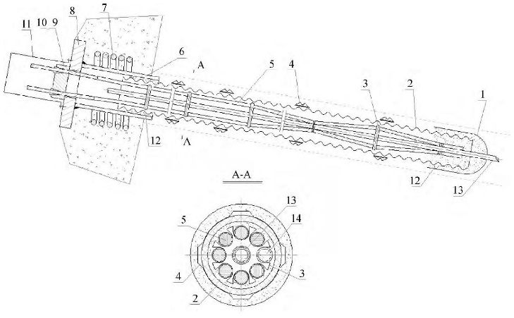
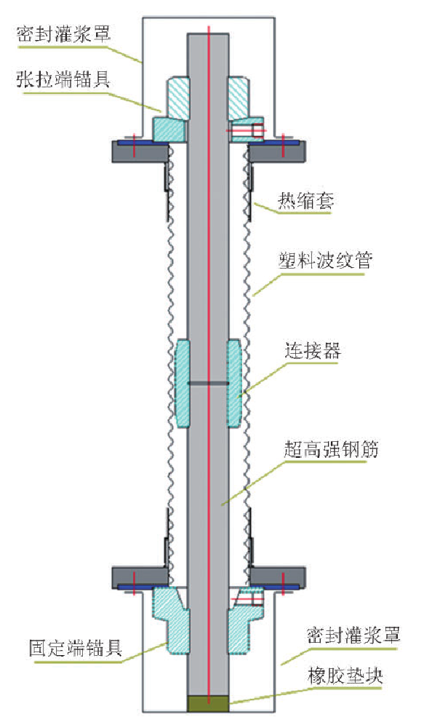
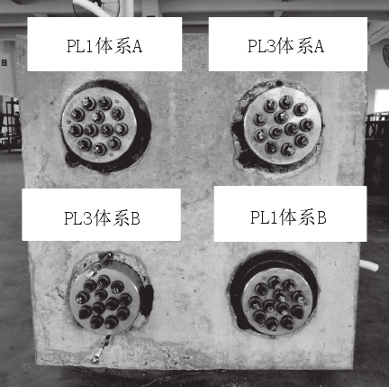
研究现状
国内研究现状
甘国荣等人：双层电隔离防护锚索
朱万旭等人：金属波纹管+复合型锚垫板的电隔离体系
1-导向帽;2-锚索波纹管;3-隔离架;4-对中架;5-环氧喷涂钢绞线无黏结筋;6-预埋钢管;7-螺旋筋;8-复合钢垫板; 9-工作锚具;10-工作夹片;11-保护罩;12-环氧树脂;13-外部注浆管;14-内部注浆管
左海宁等人：电隔离体系满足PL3防护级别
港珠澳大桥连接墩身节段的预应力粗筋采用电隔离防护+真空灌浆双重防护的措施
国内对于电隔离防护技术的深入研究很少，主要集中于应用层面的介绍，更多的是对国外现有电隔离预应力锚固体系的复用
Notes:
将电隔离防护技术应用于岩土锚固领域，提出了
组成的电隔离体系，但是该体系的复合型锚垫板由于制造会造成环境污染已经价格高昂等问题已经被摒弃
左海宁等人与2020年对应用电隔离防护技术的锚固体系进行了性能验证，试验结果表明其防护等级满足预应力国际标准提出的PL3防护级别
2018年建成通车的港珠澳大桥

Slide 7

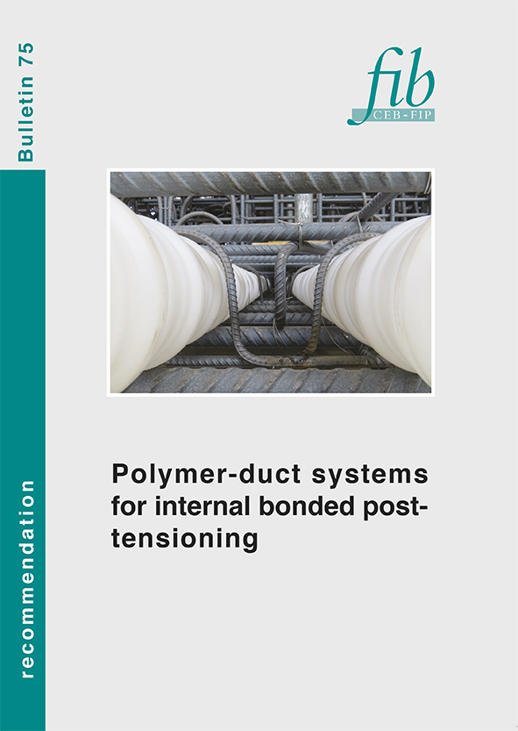
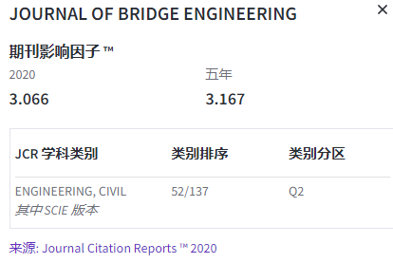

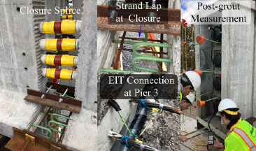
研究现状
国外研究现状
欧洲和国际标准
2014年最新修订的fib75公告：塑料波纹管应用于后张预应力体系
2016年最新修订的EAD标准：PL3防护等级需要采用电隔离防护体系
瑞士和意大利
苏黎世联邦理工大学的Elsener教授：对后张电隔离体系进行长期监测
瑞士已有120多座桥梁应用电隔离体系
美国
FHWA：2020年通过对欧洲电隔离体系的技术进行走访调查整合成该报告
理海大学的Naito教授：2018年美国首次将电隔离防护技术应用于宾夕法尼亚州的colpaly大桥，对大桥的电隔离体系实施过程和性能进行了研究
国外对于电隔离防护技术的研究和应用已趋于成熟，但更多是偏向于工程应用的介绍，很少关于电隔离技术和性能的深入研究
Notes:
意大利的铁路桥梁建筑施工也明确指出必须使用电隔离锚固体系
监测周期预应力筋和锚具的健康状况进行记录，试验结果表明其监测阻抗值在周期内呈现一定的规律，证明了利用测量的阻抗值来反映结构的健康状况是可行的
教授在2020年BE杂志发表的文章详细介绍了2018年

Slide 8
国内外研究现状
总结
国内外电隔离防护技术的研究现状主要集中于应用层面，国内关于电隔离技术的性能研究基本属于空白，为了提升现有预应力混凝土的抗腐蚀性能并且提供长期健康状况监测的能力，为国内电隔离防护技术的研究提供参考，提出本课题——新型电隔离预应力锚固体系性能研究
意义：开展电隔离预应力锚固技术的研究，提升结构抗腐蚀性能并对其健康状况进行长期监测，对确保重大土木工程结构全寿命使用安全，推动混凝土结构理论与技术应用，实现经济社会绿色、可持续发展具有重要意义
Notes:
总结来讲
开展该课题的研究，

Slide 9
选题依据
研究意义和目标
完成新型电隔离预应力锚固体系结构设计
体系满足预应力力学性能要求
满足结构腐蚀防护性能和电隔离监测要求
目标：结合国外现有电隔离锚固体系，设计开发出一套新的适用于实际工程应用的电隔离预应力锚固体系，通过对体系进行预应力力学性能和电隔离性能的研究，使新体系达到相关力学性能要求和电隔离防腐要求
Notes:
然后本课题的研究目标为

Slide 10
研究内容
预应力混凝土结构腐蚀机理和电隔离防护原理分析
1.查阅国内外相关文献，得到预应力构件遭受周围环境的氯化物、杂散电流的侵蚀机理；提取影响预应力构件腐蚀进展的关键特征参量；
2.查阅国外电隔离预应力体系相关技术标准和工程案例，对电隔离防护原理进行分析；
3.建立电隔离预应力体系等效电路模型，为电隔离监测提供理论依据；
4.对现有密封防腐技术进行调研，在常规锚具体系的基础上，结合国外现有电隔离体系，确定新型电隔离预应力锚固体系的设计方案。

Slide 11
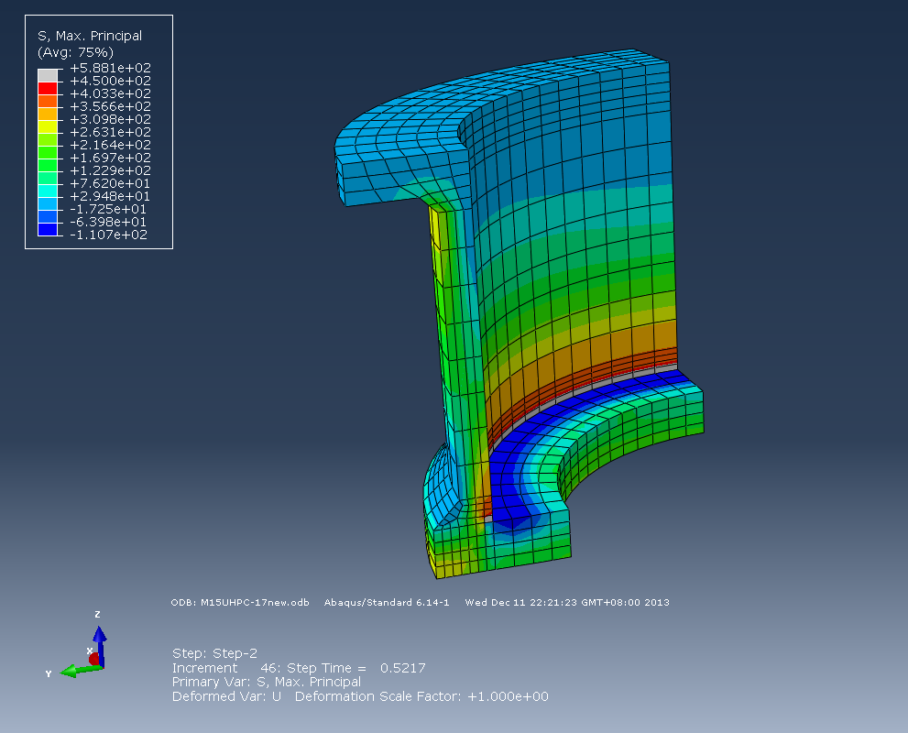
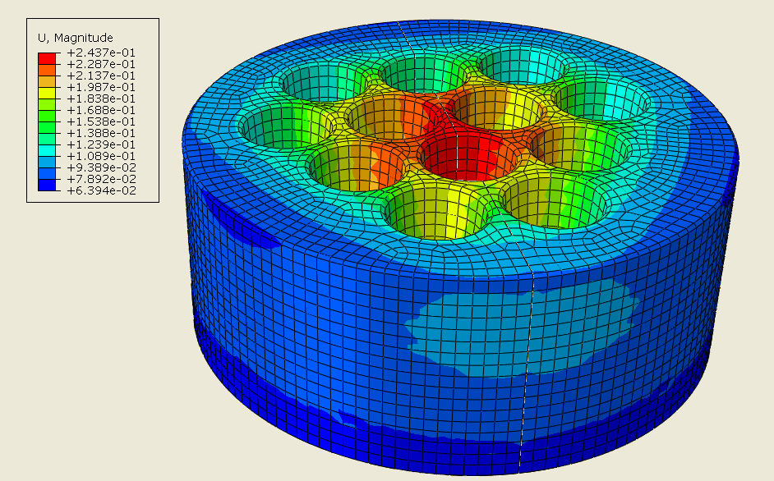
研究内容
电隔离体系关键组件结构设计和分析
1.利用SolidWorks三维建模软件对电隔离体系锚具和关键连接组件进行结构设计；
2.通过ANSYS有限元分析软件对锚具进行力学仿真分析和计算，模拟预应力筋工作状态下锚具的受力情况，初步验证结构的力学性能。

Slide 12
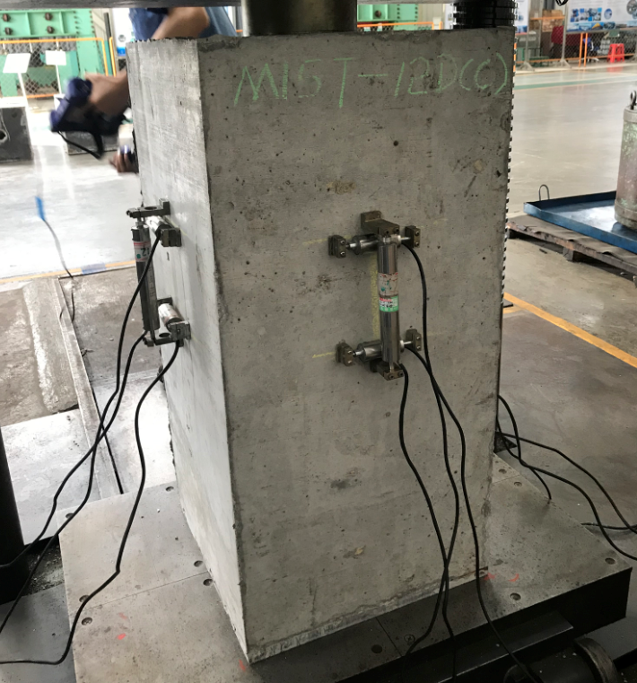
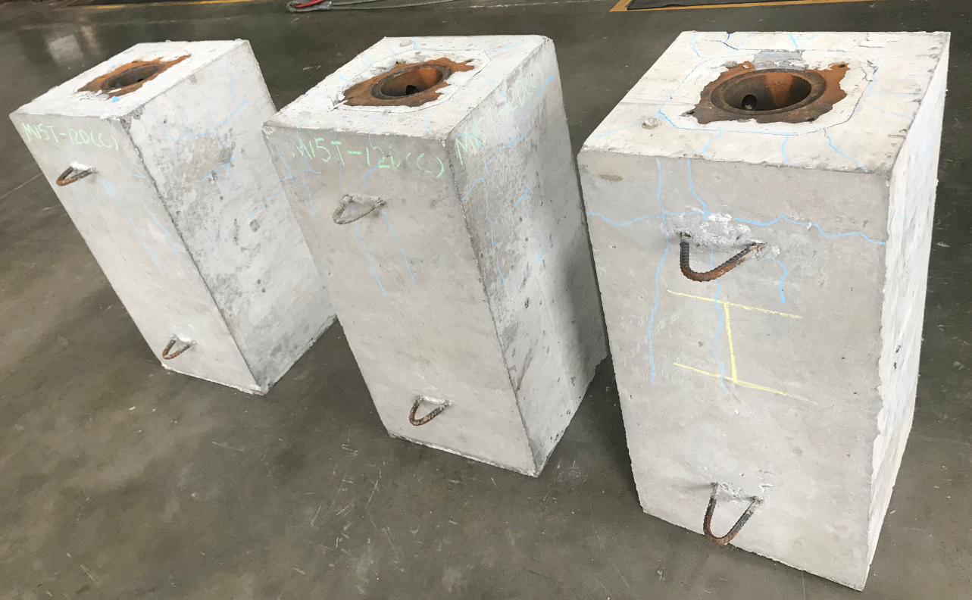
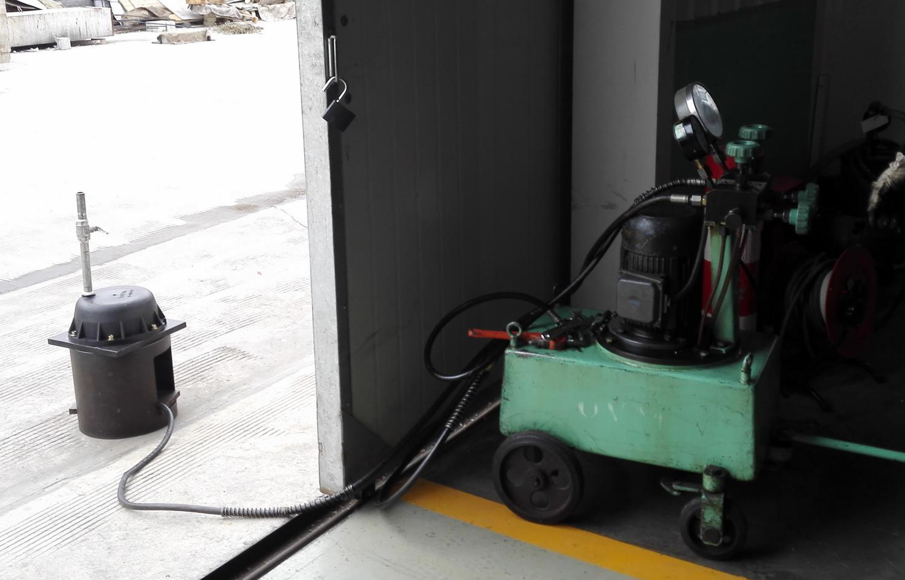
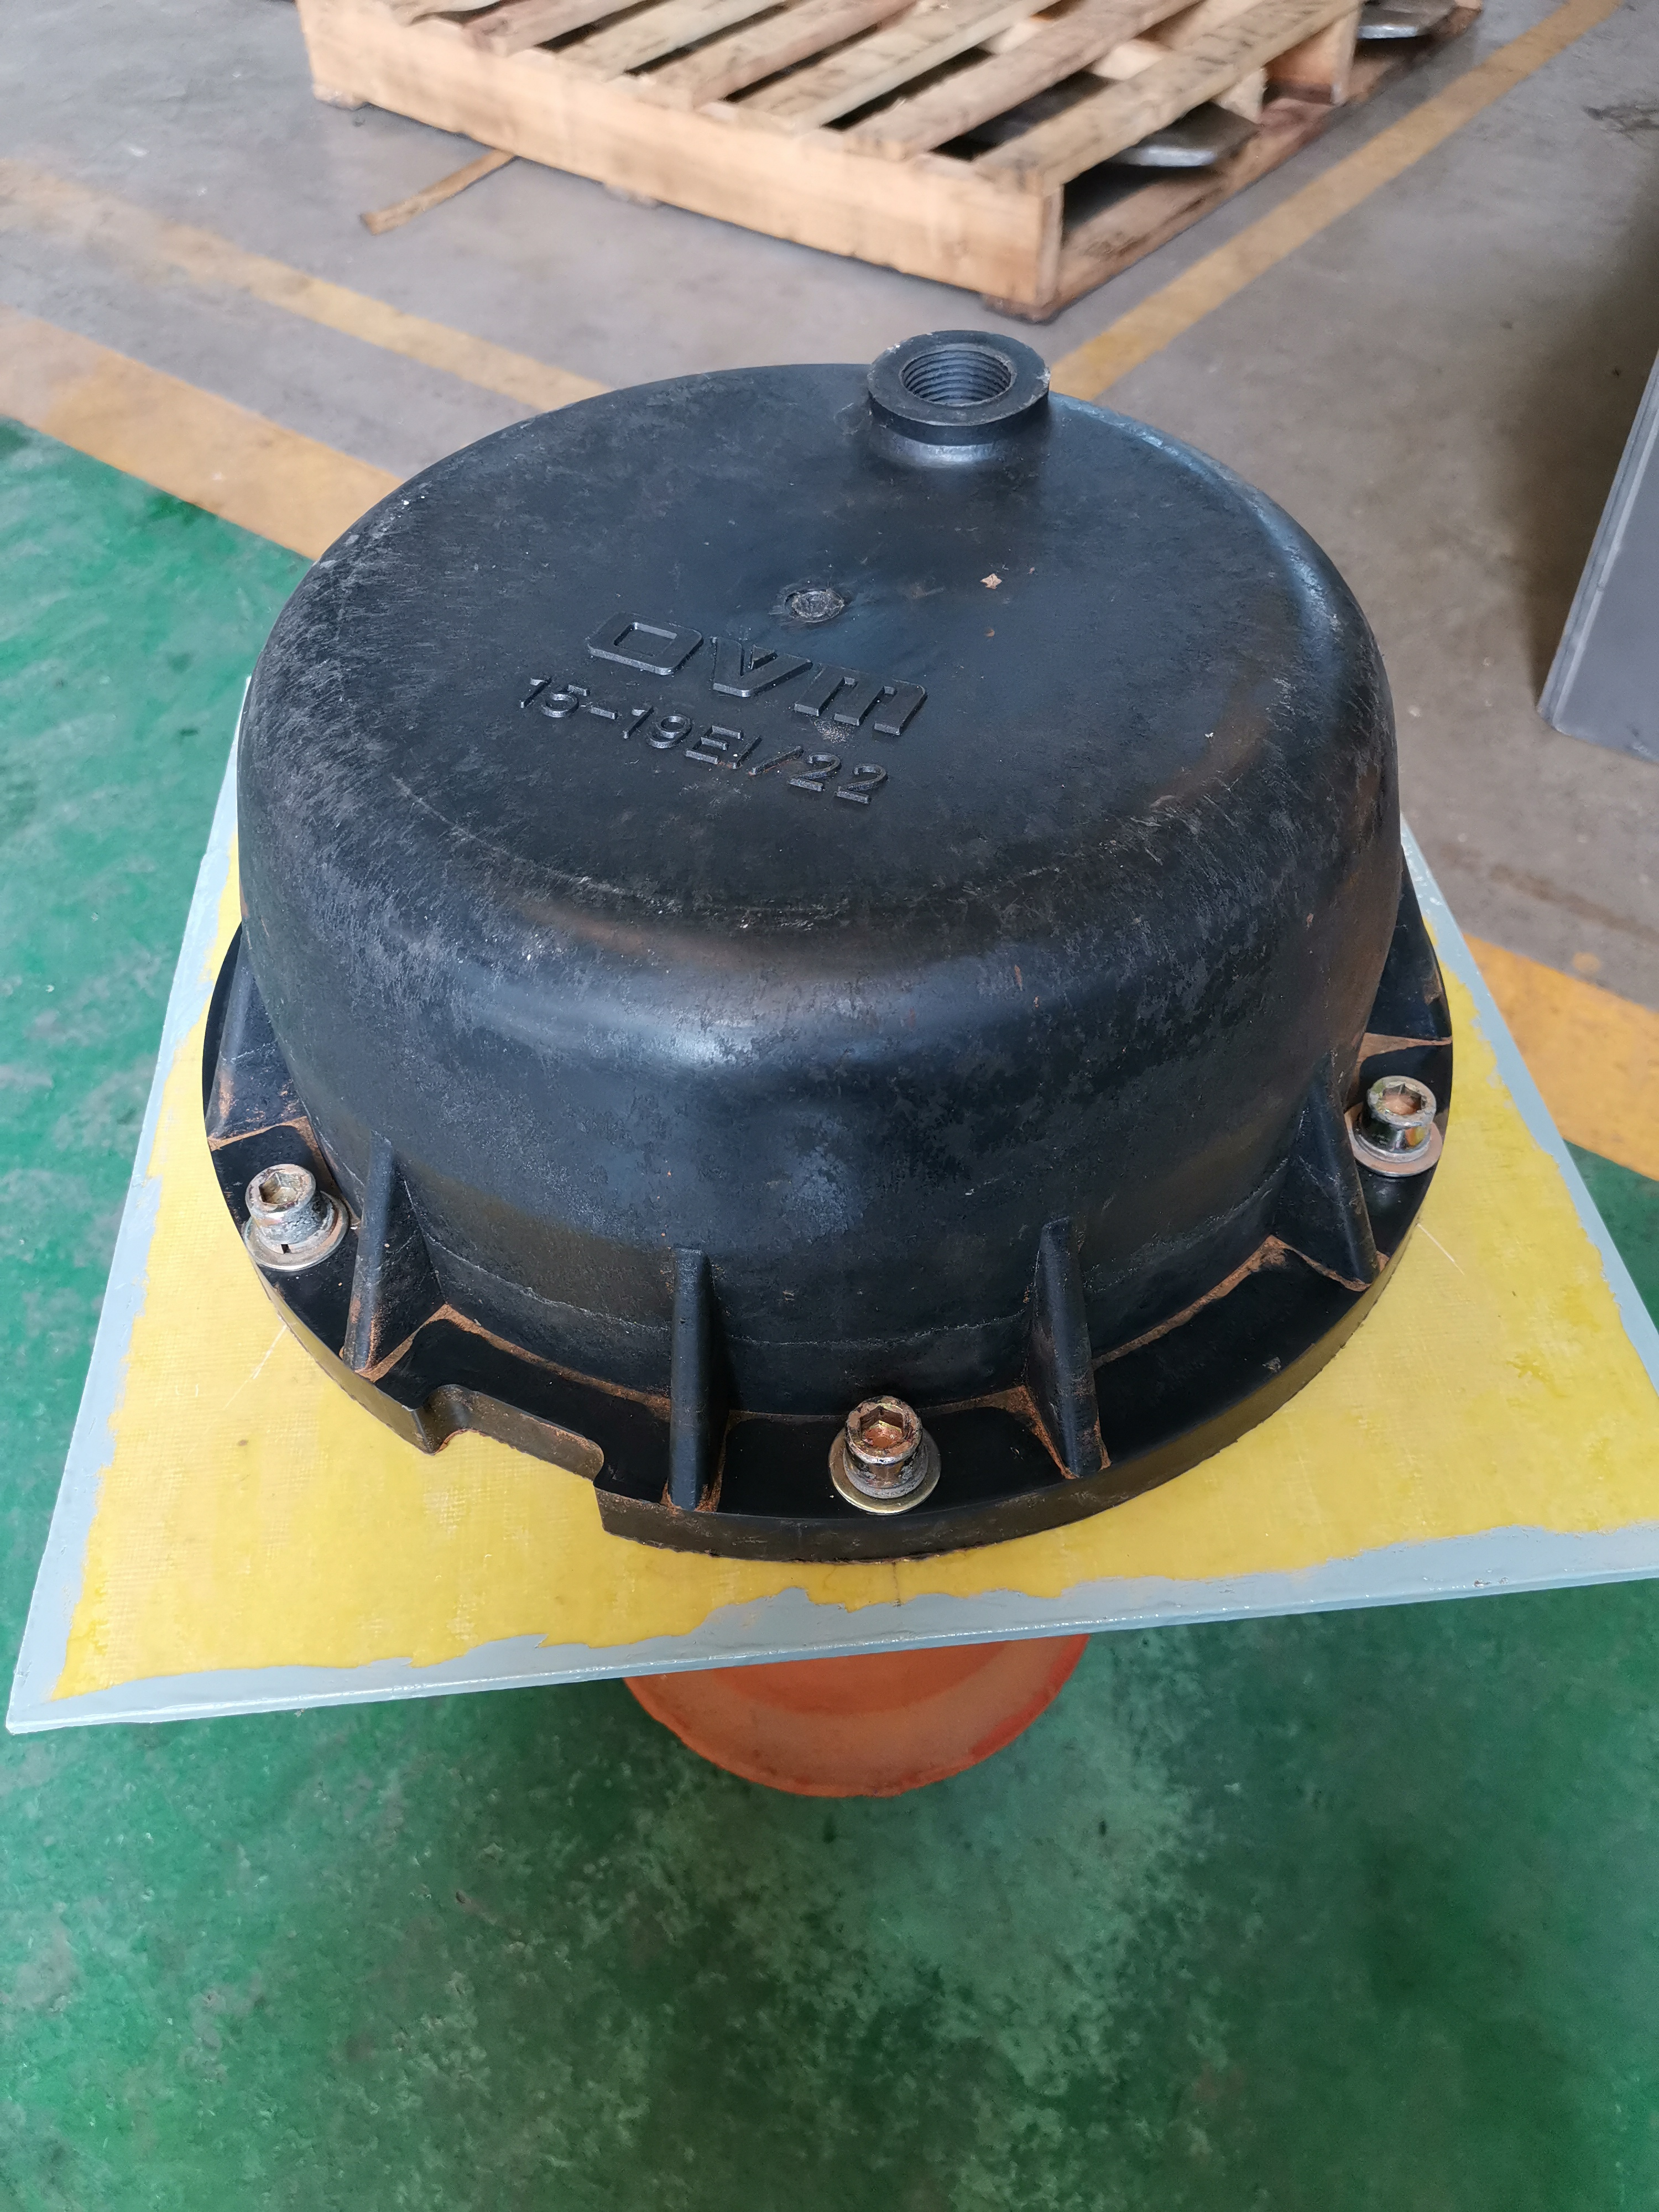
研究内容
关键构件的预应力试验和分析
锚垫板的荷载传递试验
检验锚固区内锚垫板的承载能力
锚垫板的传力性能
锚罩的耐压试验
检验锚头部分的密封性能
锚罩的耐压能力
Notes:
新型电隔离锚固体系下的锚具在结构上和常规体系存在差异，需要对新型电隔离预应力锚固体系关键构件进行预应力试验研究，达到相应的预应力试验标准才能进行工程应用，

Slide 13
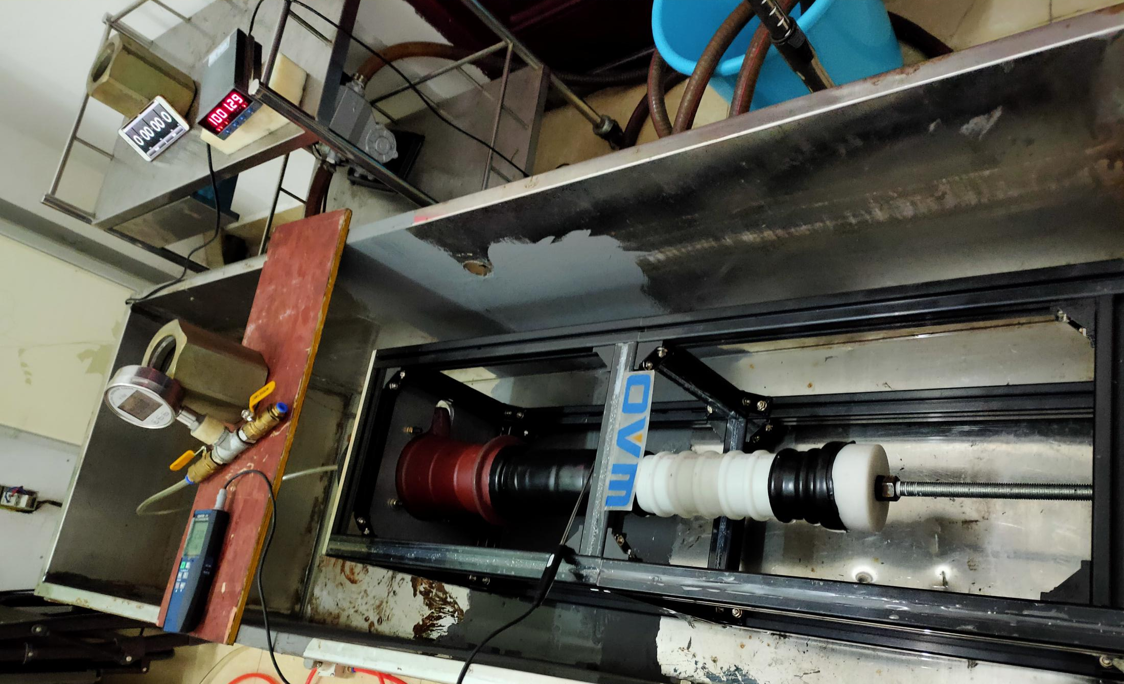
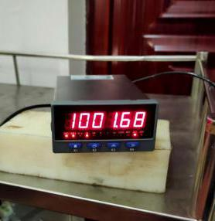
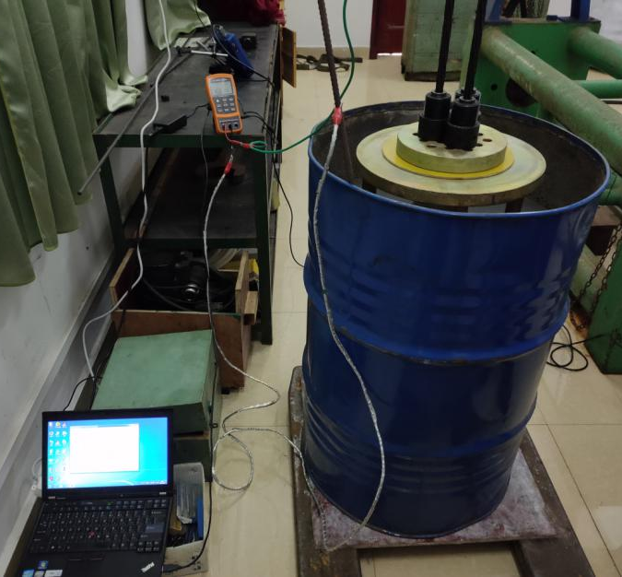
研究内容
电隔离性能验证试验和分析
通过电反馈的方式测量结构内部的阻抗值验证工作状态下预应力筋是否受到周围环境的影响。验证电隔离体系能否对预应力筋的健康状况进行监测，并结合试验数据与理论研究，建立各影响因素和预应管道内部健康状况之间的数学关系。
Notes:
通过电隔离性能试验验证新型电隔离体系的防腐和监测的有效性

Slide 14
研究内容
拟解决的关键问题
如何保证工作状态下电隔离组件的绝缘性能
合适的材料
结构的改进
如何保证组装后电隔离体系的密封性能
合适的密封方案
结构的改进
如何减小环境因素对监测阻抗值的影响
数据的分析
阻抗值和结构健康状况的表征关系

Slide 15
论文工作基础
目前已完成的工作
钢绞线腐蚀时原电池阴极发生的反应为：
预应力混凝土结构腐蚀机理的调研
预应力混凝土结构腐蚀的影响因素包括：
氯盐环境下的氯离子
腐蚀物质硫酸盐
杂散电流
腐蚀的原因：侵蚀物质破坏了预应力内部金属结构的钝化保护膜后发生电化学反应
钢绞线腐蚀在阳极的电极反应式包括以下两种情况。在含水环境下：
在含有离子的腐蚀介质中：

Slide 16
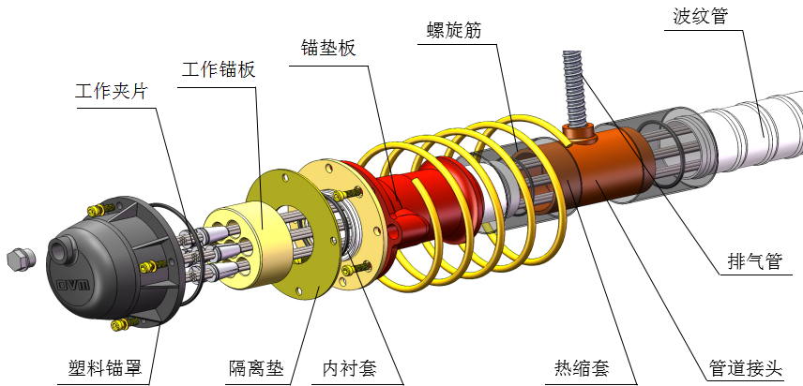
论文工作基础
目前已完成的工作
结合国外现有电隔离防护体系以及现有预应力常规锚固体系，完成了新型电隔离预应力锚固体系的初步结构设计
Notes:
隔离垫的材料是什么

Slide 17
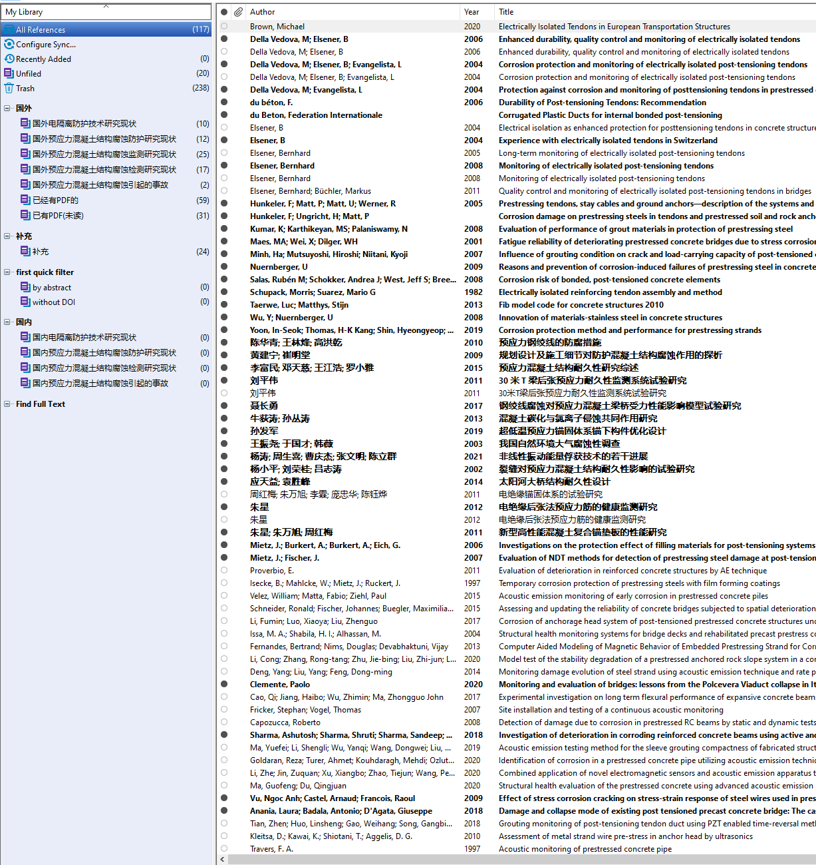
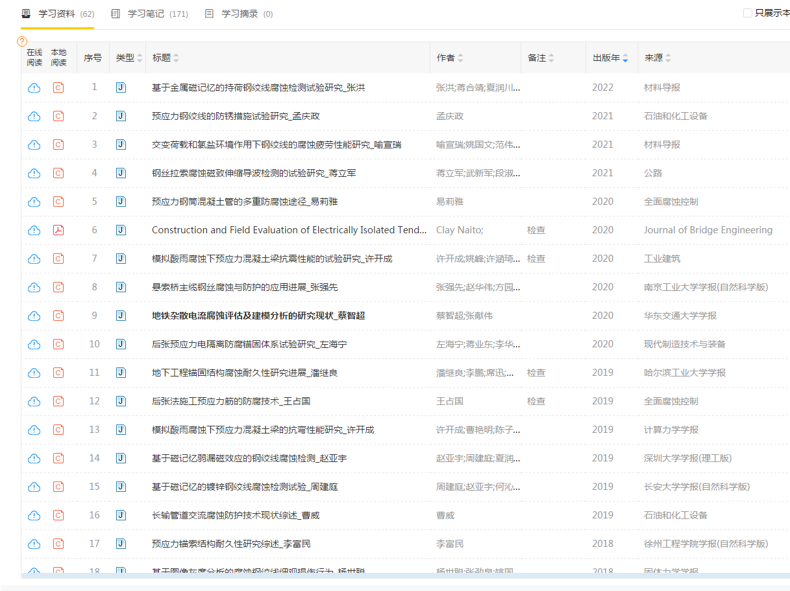
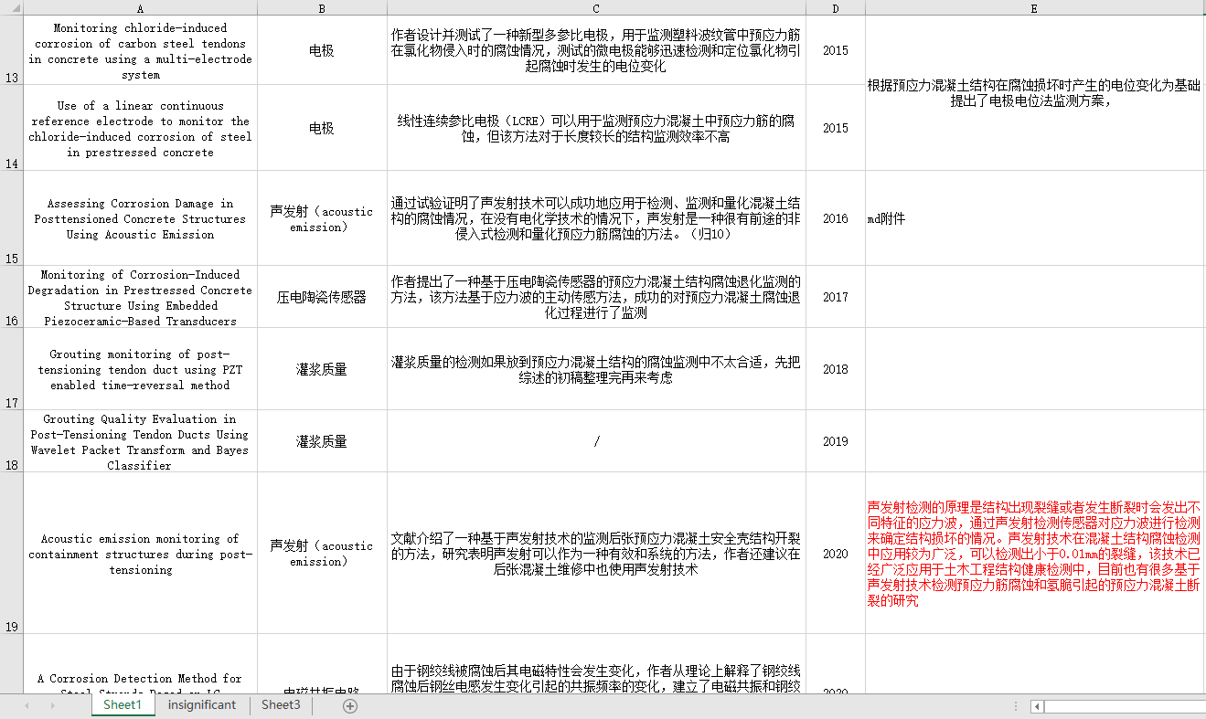
论文工作基础
前期文献调研情况
系统的文献管理工作和记录
课题相关期刊和研究者的最新研究动态
Notes:
前期也是进行了大量的文献调研并对自己研究课题的文献进行了系统的管理，通过调研梳理出国内有哪些大学、机构和研究者对于这一块的研究较多，哪些国内外高质量期刊对自己研究领域有帮助，后期也会持续

Slide 18
论文工作基础
技术路线和研究计划
电隔离体系结构设计
结构的有限元分析
预应力力学试验和分析
电隔离性能验证试验和分析
研 究 计 划 | 起止年月 | 完成内容
 | 2021.12-2022.1 | 查阅国外电隔离防护技术相关文献和标准，背景、原理、技术方案以及工程应用进行调研
 | 2022.2-2022.4 | 结合国外现有电隔离体系和OVM常规锚具体系，设计出新型电隔离预应力锚固体的三维模型并进行锚垫板的有限元分析
 | 2022.5-2022.8 | 进行预应力力学试验和电隔离性能验证试验
 | 2022.9-2022.11 | 记录试验数据并对试验数据进行整理和分析，建立预应力筋健康状况与腐蚀影响因素的数学关系
 | 2022.12-2023.3 | 撰写毕业论文
Notes:
最后，可以将论文的研究工作归纳为这样的技术路线，首先
按照该技术路线对论文研究工作作出计划，在不同的时间节点前完成相应的工作，形成研究闭环，最后完成论文

Slide 19
谢谢
Notes:
以上就是我的硕士开题汇报内容，感谢各位老师和评委专家的倾听，请批评指正和提问

